Slide 1
←
Greedy
00 page
Greedy Algorithm
집합 커버 문제
Set Cover Problem
20194111 최민규
20194092 조원희

Slide 2
←
집합 커버 문제 Set Cover Problem
Greedy
00 page
목차
발표자: 최민규
01. 집합 커버 문제(Set Cover Problem)란?
02. 집합 커버 문제(Set Cover Problem) - 신도시 학교 건립 문제
03. 신도시 학교 건립 문제 :: Brute Force
04. 신도시 학교 건립 문제 :: Greedy Algorithm
발표자: 조원희
05. C Program: 메인 함수
06. C Program: Set_Cover 함수
07. 실행 결과 및 과정
08. 코드로 보는 시간 복잡도

Slide 3
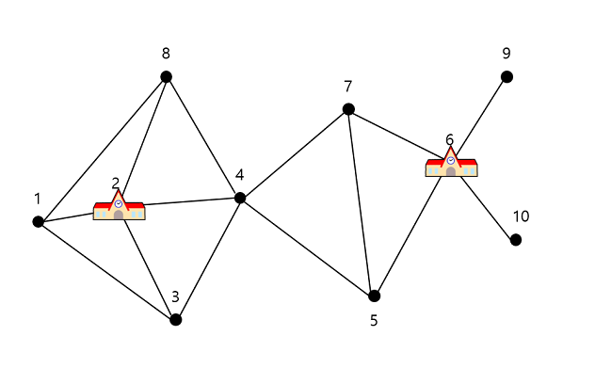
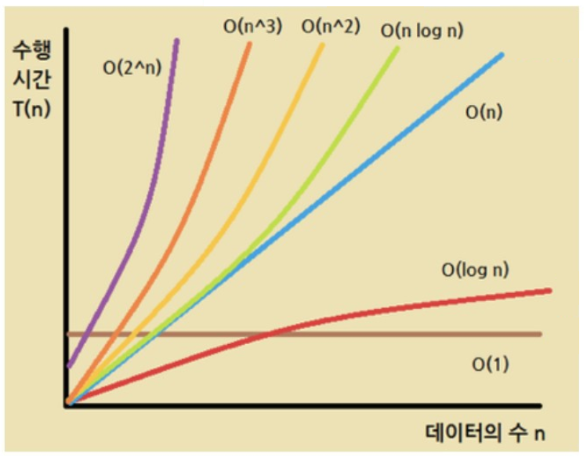
←
집합 커버 문제 Set Cover Problem
Greedy
03 page
집합 커버 문제(Set Cover Problem) ::Brute Force
1. 브루트포스(Brute Force) 방식 Review.
2번, 6번 마을에 학교를 세우면 모든 마을이 15분 이내에
(즉, 하나의 간선으로) 접근할 수 있다.
최적의 답(Optimal Solution)을 찾을 수 있다는 장점
But! O(2ⁿ) 수준의 복잡도를 가져 실용성이 낮다.

Slide 4
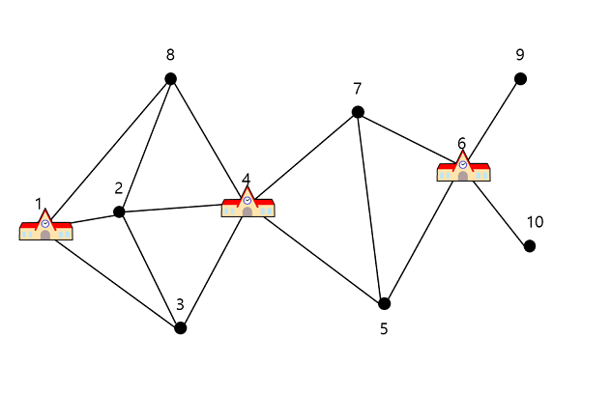
←
집합 커버 문제 Set Cover Problem
Greedy
04 page
집합 커버 문제(Set Cover Problem) - :: Greedy
2. 그리디(Greedy) 방식 Review.
1번, 4번, 6번 마을에 학교를 세우면 모든 마을이 15분 이내에
(즉, 하나의 간선으로) 접근할 수 있다.
But! O(n³) 수준의 복잡도를 가지며,
O(2ⁿ) 에 비해 훨씬 짧은 수준이다.
최적의 답(Optimal Solution)은 아닐 수 있다.

Slide 5
←
집합 커버 문제 Set Cover Problem
Greedy
03 page
집합 커버 문제(Set Cover Problem) - 추가 발표
집합 커버 문제는 NP-Complete Problem
전체 집합의 크기가 커지면 최적의 알고리즘은 존재 X
단, 작은 크기의 문제 / 특정 조건에서는
1. 브루트 포스 알고리즘 (Brute Force Algorithm)
2. 동적 계획법 (Dynamic Programming)
3. 분기 한정법 (Branch and Bound)
4. 유전 알고리즘 (Genetic Algorithm)
5. 정수 선형 계획법 (Integer Linear Programming)

Slide 6
←
집합 커버 문제 Set Cover Problem
Greedy
01 page
집합 커버 문제(Set Cover Problem)란?
n개의 원소를 가진 집합 F
F = { 1, 2, 3, 4, 5, 6, 7, 8, 9, 10 }
집합 F의 부분집합 Si
S1 = { 1, 2, 3, 8 }
S2 = { 1, 2, 3, 4, 8 }
S3 = { 1, 2, 3, 4 }
S4 = { 2, 3, 4, 5, 7, 8 }
S5 = { 4, 5, 6, 7 }
S6 = { 5, 6, 7, 9, 10 }
S7 = { 4, 5, 6, 7 }
S8 = { 1, 2, 4, 8 }
S9 = { 6, 9 }
S10 = { 6, 10 }
어떤 부분 집합들을 선택해서
‘합집합(U)’ 연산을 하면
집합 F와 같아지는가?

Slide 7
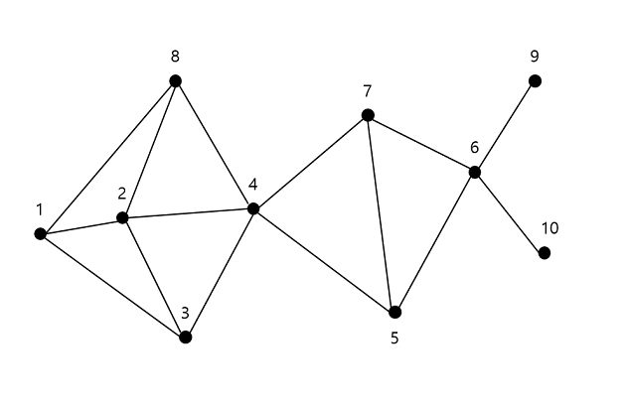
←
집합 커버 문제 Set Cover Problem
Greedy
02 page
집합 커버 문제(Set Cover Problem) - 신도시 학교 건립 문제
Q. 다음과 같이 신도시에 10개의 마을이 세워진다고 한다.
이 때, 어느 마을에 학교를 세워야 학교의 수를 최소로 하면서 모든 마을이 접근할 수 있을까?
* 각 점은 마을을 의미하고, 선분은 15분 이내의 거리를 뜻한다.
* 학교는 마을에 위치해야 하고, 등교 거리는 15분 이내여야 한다.

Slide 8

←
집합 커버 문제 Set Cover Problem
Greedy
03 page
집합 커버 문제(Set Cover Problem) - 신도시 학교 건립 문제 :: Brute Force
2. 문제를 어떻게 해결해야 할까?
→ 만약 부분 집합 Si를 하나씩 합집합 연산하며 해결한다면? → 브루트포스(Brute Force) 방식
각 노드를 집합의 원소로 나타내면
전체 집합 F
F = { 1, 2, 3, 4, 5, 6, 7, 8, 9, 10 }
전체 집합 F에 대해 가능한 모든 부분 집합을 나타내면
집합 F의 부분집합 Si
각 원소는 1. 포함될 수도 / 2. 포함되지 않을 수도.
2가지의 선택지를 가진다.
따라서, F의 크기가 n이라고 할 때, 가능한 모든 부분 집합의 수는 2ⁿ
최악의 경우,
각 조합에 대해 n개의 부분집합을 확인
O(2ⁿ * n)

Slide 9

←
집합 커버 문제 Set Cover Problem
Greedy
03 page
집합 커버 문제(Set Cover Problem) - 신도시 학교 건립 문제 :: Brute Force
2. 브루트포스(Brute Force) 방식 Review.
2번, 6번 마을에 학교를 세우면 모든 마을이 15분 이내에
(즉, 하나의 간선으로) 접근할 수 있다.
최적의 답(Optimal Solution)을 찾을 수 있다는 장점
But! O(2ⁿ) 수준의 복잡도를 가져 실용성이 낮다.

Slide 10


←
집합 커버 문제 Set Cover Problem
Greedy
03 page
집합 커버 문제(Set Cover Problem) - 신도시 학교 건립 문제 :: Brute Force
조금 더 복잡도가 낮고, 실용적인 알고리즘이 없을까?
Greedy 알고리즘을 적용해서 해결해보자!

Slide 11

←
집합 커버 문제 Set Cover Problem
Greedy
04 page
집합 커버 문제(Set Cover Problem) - 신도시 학교 건립 문제 :: Greedy Algorithm
1. 문제 조건을 집합으로 변환
전체 집합 F
F = { 1, 2, 3, 4, 5, 6, 7, 8, 9, 10 }
집합 F의 부분집합 Si

Slide 12
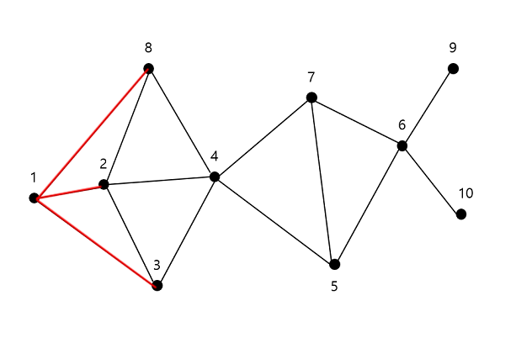
←
집합 커버 문제 Set Cover Problem
Greedy
04 page
집합 커버 문제(Set Cover Problem) - 신도시 학교 건립 문제 :: Greedy Algorithm
1. 문제 조건을 집합으로 변환
전체 집합 F
F = { 1, 2, 3, 4, 5, 6, 7, 8, 9, 10 }
노드 1과 간선 하나로 연결된 노드들
2, 3, 8
집합 F의 부분집합 Si
S1 = { 1, 2, 3, 8 }

Slide 13
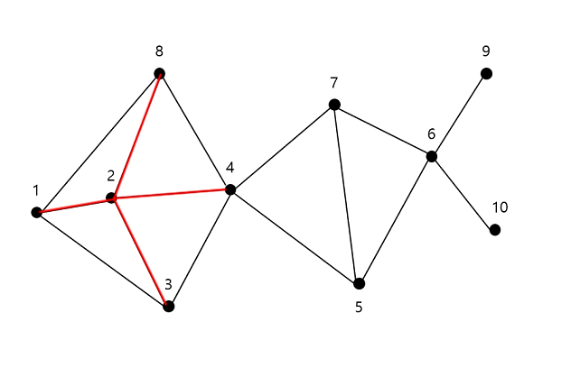
←
집합 커버 문제 Set Cover Problem
Greedy
04 page
집합 커버 문제(Set Cover Problem) - 신도시 학교 건립 문제 :: Greedy Algorithm
1. 문제 조건을 집합으로 변환
전체 집합 F
F = { 1, 2, 3, 4, 5, 6, 7, 8, 9, 10 }
노드 2와 간선 하나로 연결된 노드들
1, 3, 4, 8
집합 F의 부분집합 Si
S1 = { 1, 2, 3, 8 }
S2 = { 1, 2, 3, 4, 8 }

Slide 14
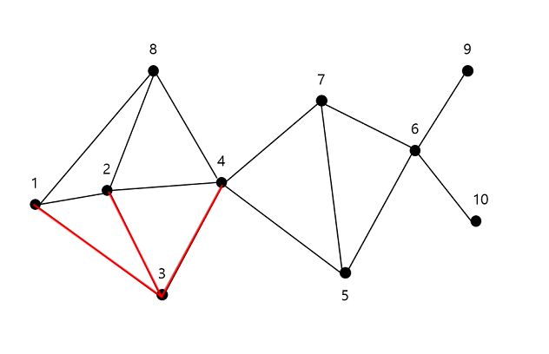
←
집합 커버 문제 Set Cover Problem
Greedy
04 page
집합 커버 문제(Set Cover Problem) - 신도시 학교 건립 문제 :: Greedy Algorithm
1. 문제 조건을 집합으로 변환
전체 집합 F
F = { 1, 2, 3, 4, 5, 6, 7, 8, 9, 10 }
노드 3과 간선 하나로 연결된 노드들
1, 2, 4
집합 F의 부분집합 Si
S1 = { 1, 2, 3, 8 }
S2 = { 1, 2, 3, 4, 8 }
S3 = { 1, 2, 3, 4 }

Slide 15
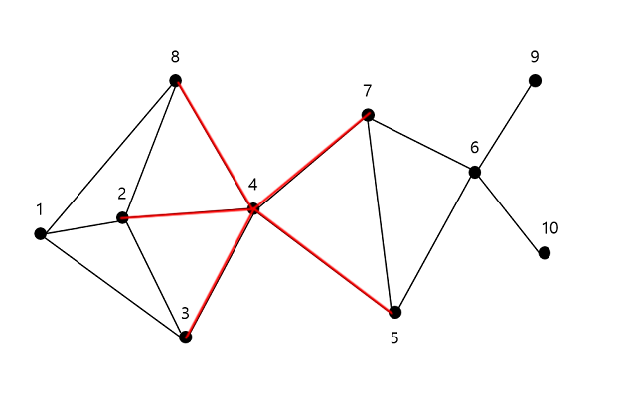
←
집합 커버 문제 Set Cover Problem
Greedy
04 page
집합 커버 문제(Set Cover Problem) - 신도시 학교 건립 문제 :: Greedy Algorithm
1. 문제 조건을 집합으로 변환
전체 집합 F
F = { 1, 2, 3, 4, 5, 6, 7, 8, 9, 10 }
노드 4와 간선 하나로 연결된 노드들
2, 3, 5, 7, 8
집합 F의 부분집합 Si
S1 = { 1, 2, 3, 8 }
S2 = { 1, 2, 3, 4, 8 }
S3 = { 1, 2, 3, 4 }
S4 = { 2, 3, 4, 5, 7, 8 }

Slide 16
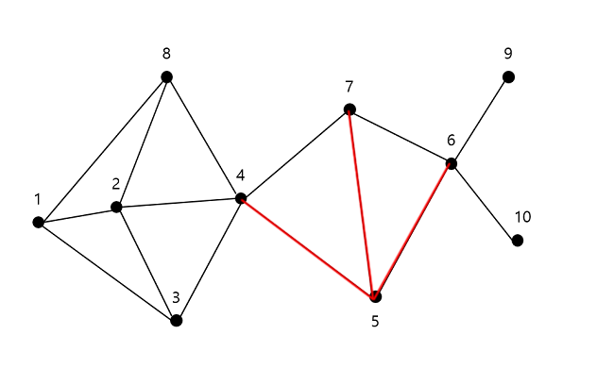
←
집합 커버 문제 Set Cover Problem
Greedy
04 page
집합 커버 문제(Set Cover Problem) - 신도시 학교 건립 문제 :: Greedy Algorithm
1. 문제 조건을 집합으로 변환
전체 집합 F
F = { 1, 2, 3, 4, 5, 6, 7, 8, 9, 10 }
노드 5와 간선 하나로 연결된 노드들
4, 5, 6, 7
집합 F의 부분집합 Si
S1 = { 1, 2, 3, 8 }
S2 = { 1, 2, 3, 4, 8 }
S3 = { 1, 2, 3, 4 }
S4 = { 2, 3, 4, 5, 7, 8 }
S5 = { 4, 5, 6, 7 }

Slide 17
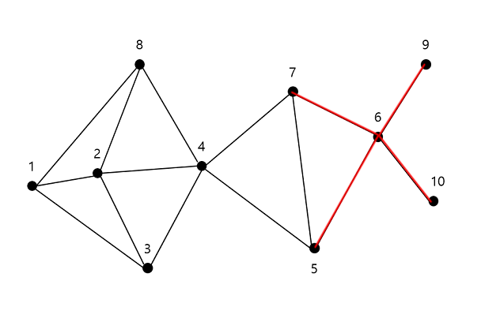
←
집합 커버 문제 Set Cover Problem
Greedy
04 page
집합 커버 문제(Set Cover Problem) - 신도시 학교 건립 문제 :: Greedy Algorithm
1. 문제 조건을 집합으로 변환
전체 집합 F
F = { 1, 2, 3, 4, 5, 6, 7, 8, 9, 10 }
노드 6과 간선 하나로 연결된 노드들
5, 7, 9, 10
집합 F의 부분집합 Si
S1 = { 1, 2, 3, 8 }
S2 = { 1, 2, 3, 4, 8 }
S3 = { 1, 2, 3, 4 }
S4 = { 2, 3, 4, 5, 7, 8 }
S5 = { 4, 5, 6, 7 }
S6 = { 5, 6, 7, 9, 10 }

Slide 18
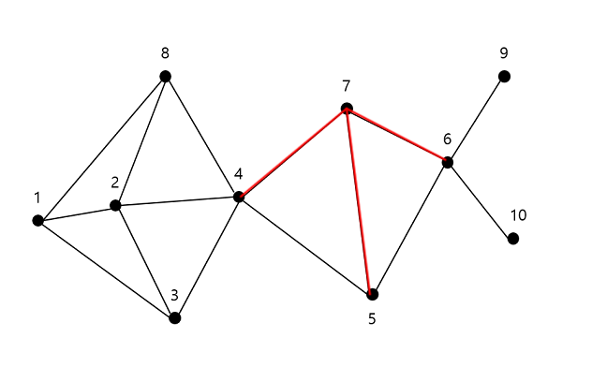
←
집합 커버 문제 Set Cover Problem
Greedy
04 page
집합 커버 문제(Set Cover Problem) - 신도시 학교 건립 문제 :: Greedy Algorithm
1. 문제 조건을 집합으로 변환
전체 집합 F
F = { 1, 2, 3, 4, 5, 6, 7, 8, 9, 10 }
노드 7과 간선 하나로 연결된 노드들
4, 5, 6
집합 F의 부분집합 Si
S1 = { 1, 2, 3, 8 }
S2 = { 1, 2, 3, 4, 8 }
S3 = { 1, 2, 3, 4 }
S4 = { 2, 3, 4, 5, 7, 8 }
S5 = { 4, 5, 6, 7 }
S6 = { 5, 6, 7, 9, 10 }
S7 = { 4, 5, 6, 7 }

Slide 19
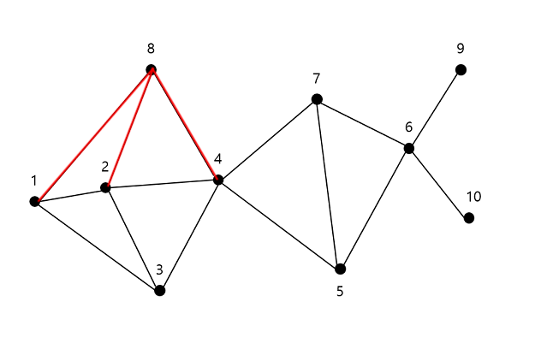
←
집합 커버 문제 Set Cover Problem
Greedy
04 page
집합 커버 문제(Set Cover Problem) - 신도시 학교 건립 문제 :: Greedy Algorithm
1. 문제 조건을 집합으로 변환
전체 집합 F
F = { 1, 2, 3, 4, 5, 6, 7, 8, 9, 10 }
노드 8과 간선 하나로 연결된 노드들
1, 2, 4
집합 F의 부분집합 Si
S1 = { 1, 2, 3, 8 }
S2 = { 1, 2, 3, 4, 8 }
S3 = { 1, 2, 3, 4 }
S4 = { 2, 3, 4, 5, 7, 8 }
S5 = { 4, 5, 6, 7 }
S6 = { 5, 6, 7, 9, 10 }
S7 = { 4, 5, 6, 7 }
S8 = { 1, 2, 4, 8 }

Slide 20
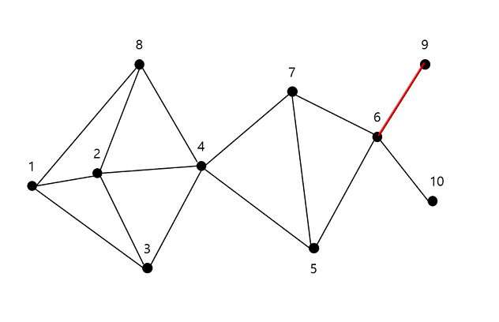
←
집합 커버 문제 Set Cover Problem
Greedy
04 page
집합 커버 문제(Set Cover Problem) - 신도시 학교 건립 문제 :: Greedy Algorithm
1. 문제 조건을 집합으로 변환
전체 집합 F
F = { 1, 2, 3, 4, 5, 6, 7, 8, 9, 10 }
노드 9와 간선 하나로 연결된 노드들
6
집합 F의 부분집합 Si
S1 = { 1, 2, 3, 8 }
S2 = { 1, 2, 3, 4, 8 }
S3 = { 1, 2, 3, 4 }
S4 = { 2, 3, 4, 5, 7, 8 }
S5 = { 4, 5, 6, 7 }
S6 = { 5, 6, 7, 9, 10 }
S7 = { 4, 5, 6, 7 }
S8 = { 1, 2, 4, 8 }
S9 = { 6, 9 }

Slide 21
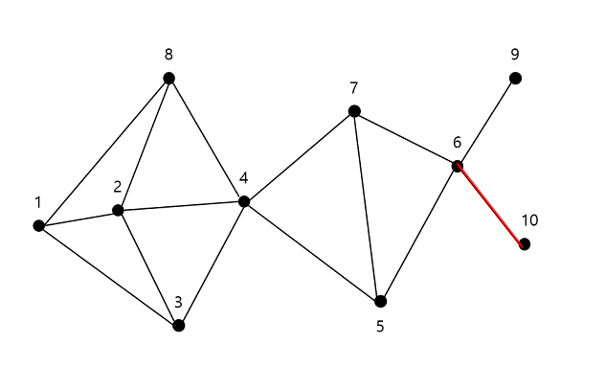
←
집합 커버 문제 Set Cover Problem
Greedy
04 page
집합 커버 문제(Set Cover Problem) - 신도시 학교 건립 문제 :: Greedy Algorithm
1. 문제 조건을 집합으로 변환
전체 집합 F
F = { 1, 2, 3, 4, 5, 6, 7, 8, 9, 10 }
노드 10과 간선 하나로 연결된 노드들
6
집합 F의 부분집합 Si
S1 = { 1, 2, 3, 8 }
S2 = { 1, 2, 3, 4, 8 }
S3 = { 1, 2, 3, 4 }
S4 = { 2, 3, 4, 5, 7, 8 }
S5 = { 4, 5, 6, 7 }
S6 = { 5, 6, 7, 9, 10 }
S7 = { 4, 5, 6, 7 }
S8 = { 1, 2, 4, 8 }
S9 = { 6, 9 }
S10 = { 6, 10 }

Slide 22
←
집합 커버 문제 Set Cover Problem
Greedy
04 page
집합 커버 문제(Set Cover Problem) - 신도시 학교 건립 문제 :: Greedy Algorithm
1. 문제 조건을 집합으로 변환
전체 집합 F
F = { 1, 2, 3, 4, 5, 6, 7, 8, 9, 10 }
집합 F의 부분집합 Si
S1 = { 1, 2, 3, 8 }
S2 = { 1, 2, 3, 4, 8 }
S3 = { 1, 2, 3, 4 }
S4 = { 2, 3, 4, 5, 7, 8 }
S5 = { 4, 5, 6, 7 }
S6 = { 5, 6, 7, 9, 10 }
S7 = { 4, 5, 6, 7 }
S8 = { 1, 2, 4, 8 }
S9 = { 6, 9 }
S10 = { 6, 10 }

Slide 23
←
집합 커버 문제 Set Cover Problem
Greedy
04 page
집합 커버 문제(Set Cover Problem) - 신도시 학교 건립 문제 :: Greedy Algorithm
2. 가장 많은 원소를 커버하는 부분집합을 선택, 집합 F에서 꺼내 Cover에 추가한다.
전체 집합 F
F = { 1, 2, 3, 4, 5, 6, 7, 8, 9, 10 }
Cover
S4 = { 2, 3, 4, 5, 7, 8 }
집합 F의 부분집합 Si
S1 = { 1, 2, 3, 8 }
S2 = { 1, 2, 3, 4, 8 }
S3 = { 1, 2, 3, 4 }
S4 = { 2, 3, 4, 5, 7, 8 }
S5 = { 4, 5, 6, 7 }
S6 = { 5, 6, 7, 9, 10 }
S7 = { 4, 5, 6, 7 }
S8 = { 1, 2, 4, 8 }
S9 = { 6, 9 }
S10 = { 6, 10 }

Slide 24
←
집합 커버 문제 Set Cover Problem
Greedy
04 page
집합 커버 문제(Set Cover Problem) - 신도시 학교 건립 문제 :: Greedy Algorithm
2. 가장 많은 원소를 커버하는 부분집합을 선택, 집합 F에서 꺼내 Cover에 추가한다. (반복)
전체 집합 F
F = { 1, 6, 9, 10 }
Cover
S4 = { 2, 3, 4, 5, 7, 8 }
, S6 = { 5, 6, 7, 9, 10 }
집합 F의 부분집합 Si
S1 = { 1, 2, 3, 8 }
S2 = { 1, 2, 3, 4, 8 }
S3 = { 1, 2, 3, 4 }
S4 = { 2, 3, 4, 5, 7, 8 }
S5 = { 4, 5, 6, 7 }
S6 = { 5, 6, 7, 9, 10 }
S7 = { 4, 5, 6, 7 }
S8 = { 1, 2, 4, 8 }
S9 = { 6, 9 }
S10 = { 6, 10 }

Slide 25

←
←
집합 커버 문제 Set Cover Problem
집합 커버 문제 Set Cover Problem
Greedy
집합 커버 문제(Set Cover Problem) - 신도시 학교 건립 문제 :: Greedy Algorithm
Greedy
04 page
04 page
2. 가장 많은 원소를 커버하는 부분집합을 선택, 집합 F에서 꺼내 Cover에 추가한다. (반복)
전체 집합 F
F = { 1 }
Cover
S4 = { 2, 3, 4, 5, 7, 8 }
, S6 = { 5, 6, 7, 9, 10 }
, S1 = { 1, 2, 3, 8 }
집합 F의 부분집합 Si
S1 = { 1, 2, 3, 8 }
S2 = { 1, 2, 3, 4, 8 }
S3 = { 1, 2, 3, 4 }
S4 = { 2, 3, 4, 5, 7, 8 }
S5 = { 4, 5, 6, 7 }
S6 = { 5, 6, 7, 9, 10 }
S7 = { 4, 5, 6, 7 }
S8 = { 1, 2, 4, 8 }
S9 = { 6, 9 }
S10 = { 6, 10 }

Slide 26

←
집합 커버 문제 Set Cover Problem
Greedy
04 page
집합 커버 문제(Set Cover Problem) - 신도시 학교 건립 문제 :: Greedy Algorithm
3. S1, S4, S6의 결과 (Cover)를 반환한다.
Cover
S1 = {1, 2, 3, 8 }, S4 = { 2, 3, 4, 5, 7, 8 },
S6 = { 5, 6, 7, 9, 10 }
문제 해결
1번, 4번, 6번 마을에 학교를 세우면
모든 마을이 15분 이내에 (즉, 하나의 간선으로)
접근할 수 있다.
복잡도 계산
1. 루프를 반복하는 횟수: 최대 n번
2. 전체 집합 F의 원소를 가장 많이 포함하는 집합 Si를 찾을 때 걸리는 시간 복잡도: O(n²)
3. 집합 F에서 집합 Si를 빼는 연산: O(n)
4. Si를 cover에 추가하고 F에서 빼는 연산: O(1)
5. 따라서, 전체 시간 복잡도는 O(n³)

Slide 27
←
집합 커버 문제 Set Cover Problem
Greedy
04 page
집합 커버 문제(Set Cover Problem) - 신도시 학교 건립 문제 :: Brute Force
2. 그리디(Greedy) 방식 Review.
1번, 4번, 6번 마을에 학교를 세우면 모든 마을이 15분 이내에
(즉, 하나의 간선으로) 접근할 수 있다.
But! O(n³) 수준의 복잡도를 가지며,
O(2ⁿ) 에 비해 훨씬 짧은 수준이다.
최적의 답(Optimal Solution)은 아닐 수 있다.

Slide 28
←
집합 커버 문제 Set Cover Problem
Greedy
05 page
집합 커버 문제(Set Cover Problem) - 신도시 학교 건립 문제 :: C Program
집합 커버 문제: C Program
그렇다면 이제 위의 집합 커버 문제 신도시 예제를
C 프로그램을 통해 확인해 보자!

Slide 29
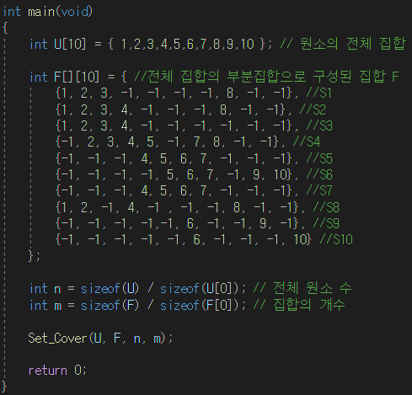
←
집합 커버 문제 Set Cover Problem
Greedy
05 page
집합 커버 문제(Set Cover Problem) - 신도시 학교 건립 문제 :: C Program
1. 메인 함수
배열 U: 원소의 전체 집합
U = { 1, 2, 3, 4, 5, 6, 7, 8, 9, 10 }

Slide 30
←
집합 커버 문제 Set Cover Problem
Greedy
05 page
집합 커버 문제(Set Cover Problem) - 신도시 학교 건립 문제 :: C Program
1. 메인 함수
배열 F: 전체 집합의 부분집합으로 구성된 집합
S1 = { 1, 2, 3, 8 }

Slide 31

←
집합 커버 문제 Set Cover Problem
Greedy
05 page
집합 커버 문제(Set Cover Problem) - 신도시 학교 건립 문제 :: C Program
1. 메인 함수
배열 F: 전체 집합의 부분집합으로 구성된 집합
S2 = { 1, 2, 3, 4, 8 }

Slide 32
←
집합 커버 문제 Set Cover Problem
Greedy
05 page
집합 커버 문제(Set Cover Problem) - 신도시 학교 건립 문제 :: C Program
1. 메인 함수
배열 F: 전체 집합의 부분집합으로 구성된 집합
S3 = { 1, 2, 3, 4 }

Slide 33
←
집합 커버 문제 Set Cover Problem
Greedy
05 page
집합 커버 문제(Set Cover Problem) - 신도시 학교 건립 문제 :: C Program
1. 메인 함수
변수 n, m: 각각 전체 원소의 수, 집합의 개수로
Set_Cover 함수에서의 매개변수로 쓰이는 변수
메인 함수에서 Set_Cover 함수 실행

Slide 34
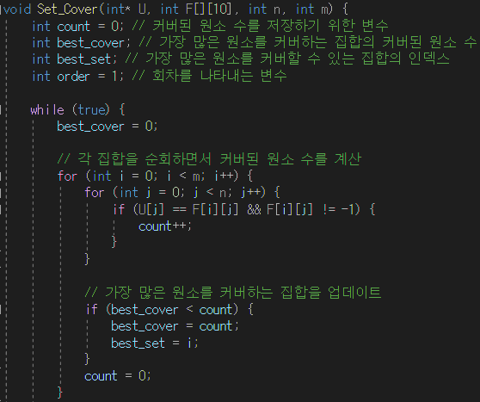
←
집합 커버 문제 Set Cover Problem
Greedy
06 page
집합 커버 문제(Set Cover Problem) - 신도시 학교 건립 문제 :: C Program
2. Set_Cover 함수.
총 4가지의 변수를 생성하였다.
count 변수: 커버된 원소의 개수를 저장
best_cover 변수:
가장 많은 원소를 커버하는 부분집합의 커버된
원소의 개수
best_set 변수:
가장 많은 원소를 커버하는 집합의 인덱스
order 변수: 회차를 나타내는 변수

Slide 35
←
집합 커버 문제 Set Cover Problem
Greedy
06 page
집합 커버 문제(Set Cover Problem) - 신도시 학교 건립 문제 :: C Program
2. Set_Cover 함수.
while 문:
전체 집합의 원소들이 모두 다 커버되기 전까지 실행된다

Slide 36
←
집합 커버 문제 Set Cover Problem
Greedy
06 page
집합 커버 문제(Set Cover Problem) - 신도시 학교 건립 문제 :: C Program
2. Set_Cover 함수
for문:
각 부분 집합을 순회하면서
아직 커버되지 않은 전체 집합의 원소들과
부분 집합의 원소들의 비교를 통해
커버할 수 있는 원소의 개수를 변수 cover에 저장한다.
그 후, 현재 가장 많은 원소의 커버 개수를 나타내는
변수 best_cover와 비교를 통해
가장 많은 원소를 커버하는 집합을 업데이트 한다.
이때 best_set 변수를 업데이트 해줌으로써
이를 나타낼 수 있게 만들었다.

Slide 37
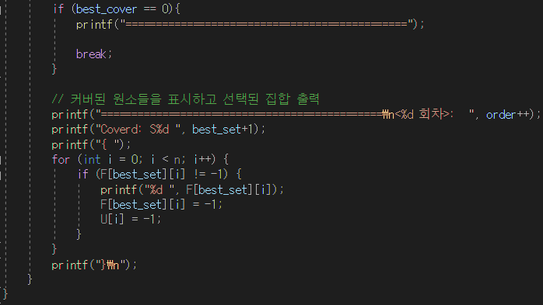
←
집합 커버 문제 Set Cover Problem
Greedy
06 page
집합 커버 문제(Set Cover Problem) - 신도시 학교 건립 문제 :: C Program
2. Set_Cover 함수
if문:
만약, 현재 가장 많은 원소를 커버를 나타내는
변수 best_cover가 0이라는 뜻은
전체 집합의 원소들이 이미
모두 커버되었다는 뜻이다.
그러므로 함수로부터 break.

Slide 38
←
집합 커버 문제 Set Cover Problem
Greedy
06 page
집합 커버 문제(Set Cover Problem) - 신도시 학교 건립 문제 :: C Program
2. Set_Cover 함수
best_cover가 0이 아니라면
이번 회차에 커버된 원소들이 있다는 뜻이다
그러므로 best_set 변수를 이용하여,
남아있는 전체 집합 중,
가장 많이 커버될 수 있는
부분 집합의 원소들을 출력한다
이때 커버된 전체 집합의 원소들과
가장 많이 커버되는 부분집합의 배열을
-1로 초기화 한다

Slide 39
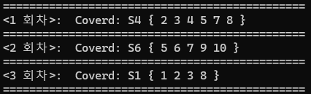
←
집합 커버 문제 Set Cover Problem
Greedy
07 page
집합 커버 문제(Set Cover Problem) - 신도시 학교 건립 문제 :: C Program
3. 실행 결과 및 과정 살펴보기
<실행 결과>
실행 결과는 위에서 설명 했던 신도시 예제의 답 그대로 S4, S6, S1 순으로 결과가 나왔습니다.
그렇다면 각 회차마다 변수들이 어떤 값을 가지고 어째서 위와 같은 결과가 나왔는지 확인하겠습니다.

Slide 40
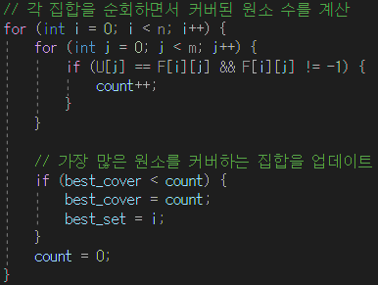
←
집합 커버 문제 Set Cover Problem
Greedy
07 page
집합 커버 문제(Set Cover Problem) - 신도시 학교 건립 문제 :: C Program
3. 실행 결과 및 과정 살펴보기
1회차:
전체 집합
U = { 1, 2, 3, 4, 5, 6, 7, 8, 9, 10 }
<실행 결과>
for문을 돌며 S1~S10까지 커버되는 원소들의 개수를 구한다
S1: cover == 4, S2: cover == 5, S3: cover == 3, S4: cover == 6, S5: cover == 4
S6: cover == 5, S7: cover == 4, S8: cover == 4, S9: cover == 2, S10 cover == 2
이때 S4일때 cover == 6으로
가장 많이 커버되는 것을 확인 할 수 있다
그러므로 가장 많은 원소를 커버하는 집합을 업데이트 한다
best_cover == 6, best_set = 3(인덱스 번호)
그 후 출력하는 과정에서 전체 집합 원소들 중,
커버된 원소들과 S4 배열을 -1로 초기화 한다

Slide 41
←
집합 커버 문제 Set Cover Problem
Greedy
07 page
집합 커버 문제(Set Cover Problem) - 신도시 학교 건립 문제 :: C Program
3. 실행 결과 및 과정 살펴보기
2회차:
전체 집합
U = { 1, 6, 9, 10 }
<실행 결과>
for문을 돌며 S1~S10까지 커버되는 원소들의 개수를 구한다
(S4 배열은 -1로 초기화 하였으니 상관하지 않아도 된다.)
이때 S6일때 cover == 3으로
가장 많이 커버되는 것을 확인 할 수 있다
그러므로 가장 많은 원소를 커버하는 집합을 업데이트 한다
best_cover == 3, best_set = 5(인덱스 번호)
그 후 출력하는 과정에서 전체 집합 원소들 중,
커버된 원소들과 S6 배열을 -1로 초기화 한다

Slide 42
←
집합 커버 문제 Set Cover Problem
Greedy
07 page
집합 커버 문제(Set Cover Problem) - 신도시 학교 건립 문제 :: C Program
3. 실행 결과 및 과정 살펴보기
3회차:
전체 집합
U = { 1 }
<실행 결과>
for문을 돌며 S1~S10까지 커버되는 원소들의 개수를 구한다
(S4, S6 배열은 -1로 초기화 하였으니 상관하지 않아도 된다.)
이때 S1일때 cover == 1으로
가장 많이 커버되는 것을 확인 할 수 있다.
그러므로 가장 많은 원소를 커버하는 집합을 업데이트 한다
best_cover == 1, best_set = 0(인덱스 번호)
그 후 출력하는 과정에서 전체 집합 원소들 중,
커버된 원소들과 S1 배열을 -1로 초기화 한다

Slide 43
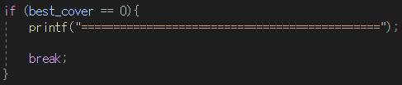
←
집합 커버 문제 Set Cover Problem
Greedy
07 page
집합 커버 문제(Set Cover Problem) - 신도시 학교 건립 문제 :: C Program
3. 실행 결과 및 과정 살펴보기
4회차:
전체 집합
U = { }
<실행 결과>
for문을 돌며 S1~S10까지 커버되는 원소들의 개수를 구한다
(S4, S6, S1 배열은 -1로 초기화 하였으니 상관하지 않아도 된다.)
이때 전체 집합의 배열은 모두 -1로 초기화 되어 있기에
for문은 모두 돌아도 best_cover == 0이다.
그러므로
위의 if 문을 통해 함수가 break 되고 종료된다

Slide 44
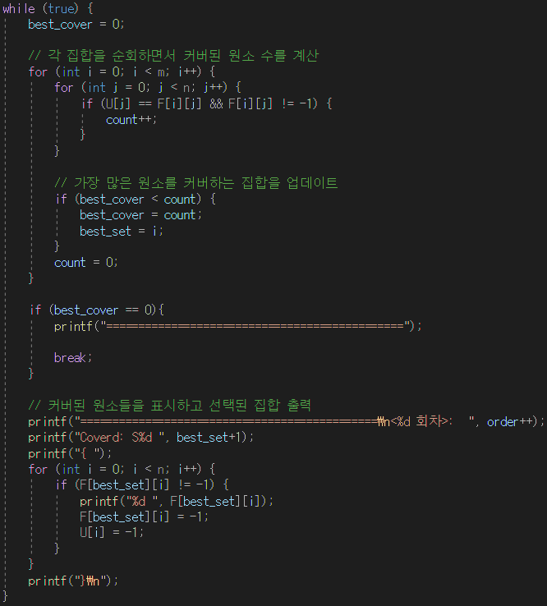
←
집합 커버 문제 Set Cover Problem
Greedy
08 page
집합 커버 문제(Set Cover Problem) - 신도시 학교 건립 문제 :: C Program
4. 시간 복잡도
코드를 통해 시간 복잡도를 살펴 보겠습니다.
while문은 최악의 경우,
전체 집합의 개수만큼 돌 수 있으니 n번,
for문은 2중 for문으로
부분 집합의 개수만큼 돌면서
전체 집합의 개수만큼 돕니다.
그로므로 시간 복잡도는 O(n³)

Slide 45
←
집합 커버 문제 Set Cover Problem
Greedy
09 page
집합 커버 문제(Set Cover Problem)
감사합니다.

